Slide 1

1.7 极限存在准则 两个重要极限

Slide 2
第七节 极限存在准则
两个重要极限
一、准则Ι与重要极限1
二、准则与重要极限2

Slide 3
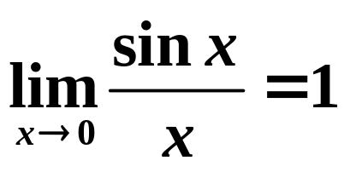
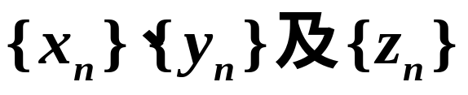
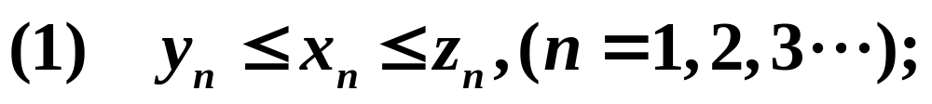
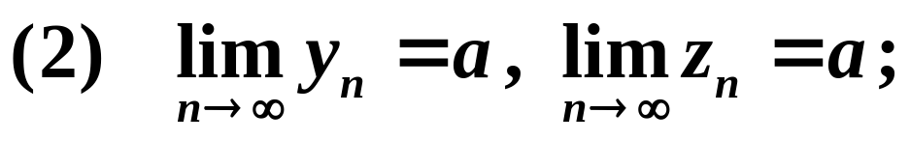
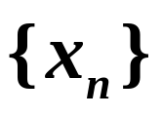
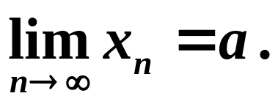
两个重要极限
一、 准则 Ι 与重要极限1
准则Ι (夹逼准则-数列形式)
如果数列 满足:
那么数列 的极限存在, 且

Slide 4
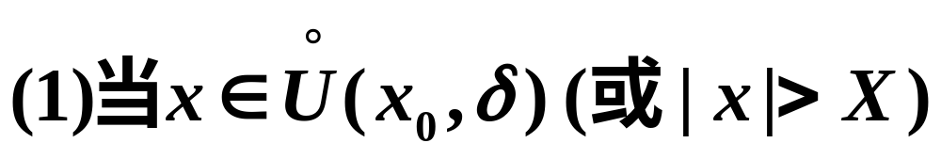
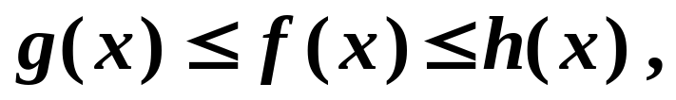
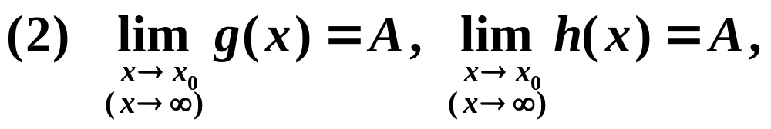
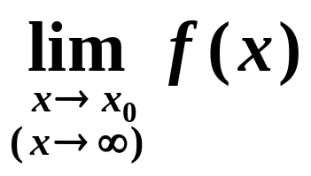
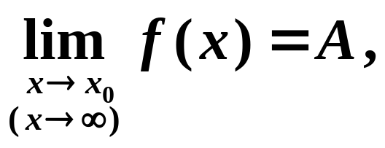
两个重要极限
准则 Ι (夹逼准则-函数形式)
如果
时，有
那么极限 存在且

Slide 5
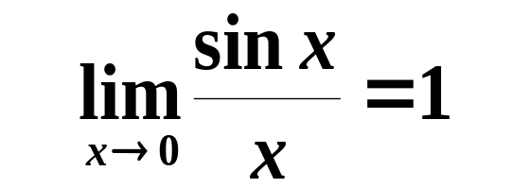
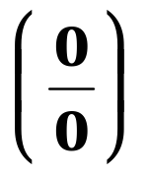


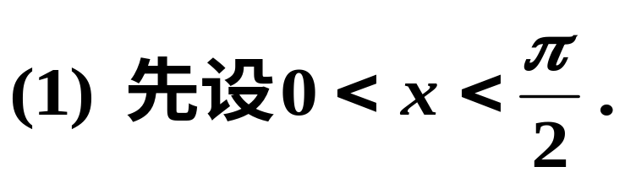







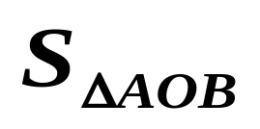
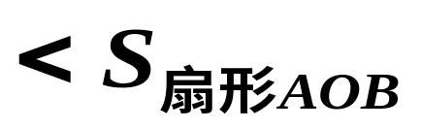
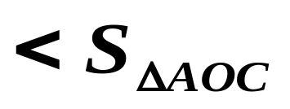
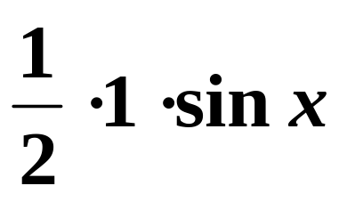
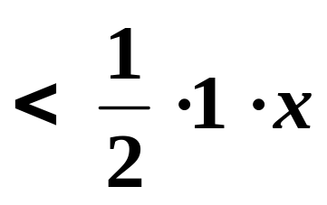
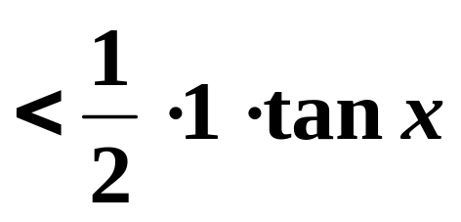
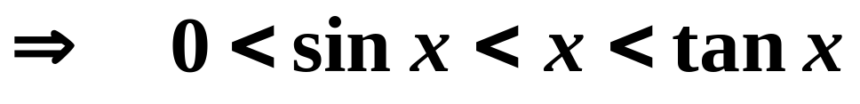
两个重要极限
证明重要极限1
证
由于面积
即

Slide 6
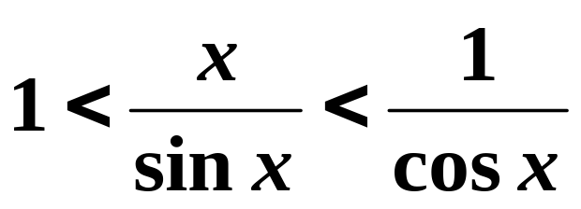
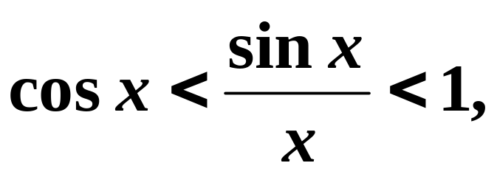
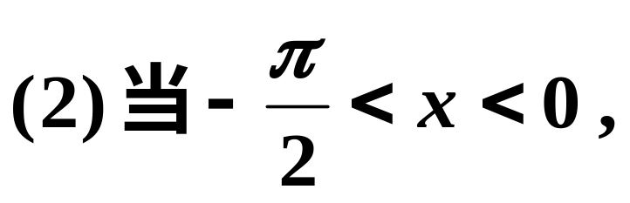
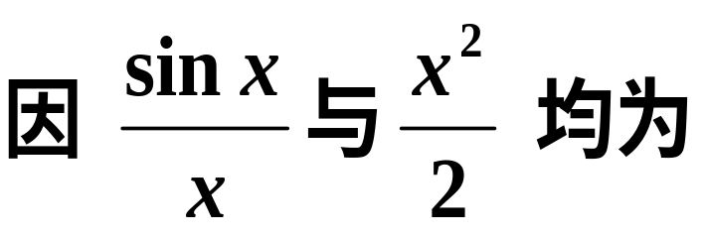
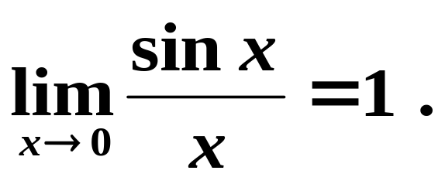
两个重要极限
亦即
或
进而有
偶函数，
上述不等式仍成立，
于是根据夹逼准则, 令x → 0 ⇒

Slide 7
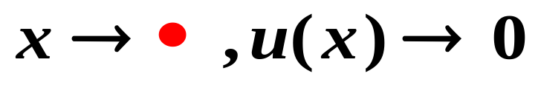
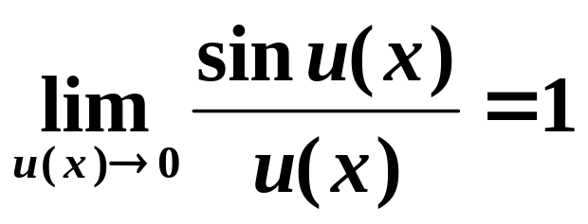
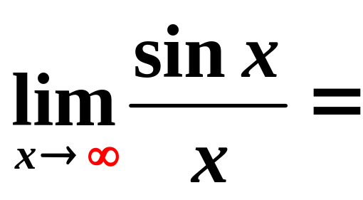
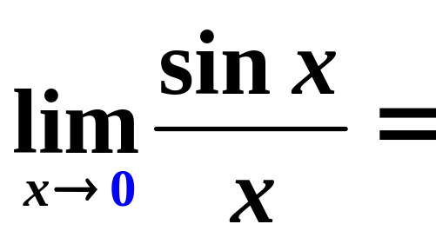


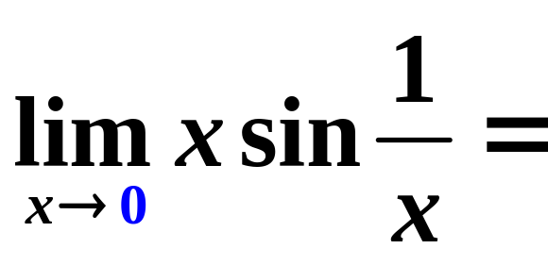
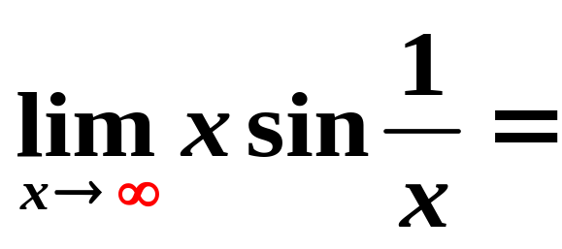
两个重要极限
第一个重要极限的框架结构
在保证 时, 有
“三处统一”
注意区别：

Slide 8
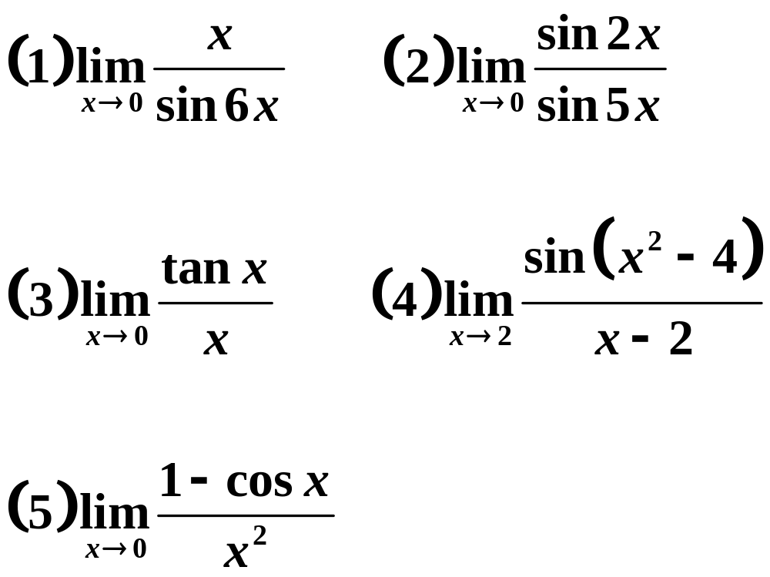
两个重要极限
例1 求下列极限

Slide 9
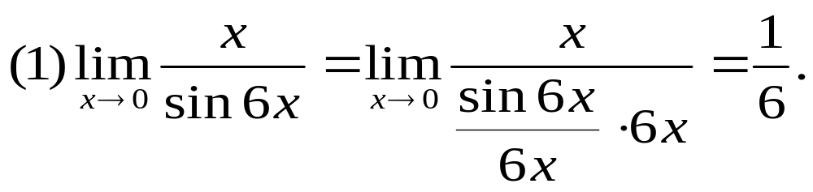
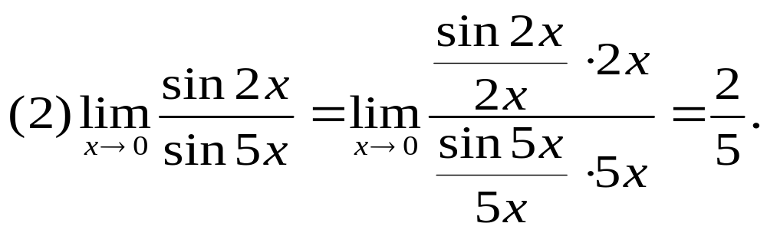
两个重要极限
解:

Slide 10
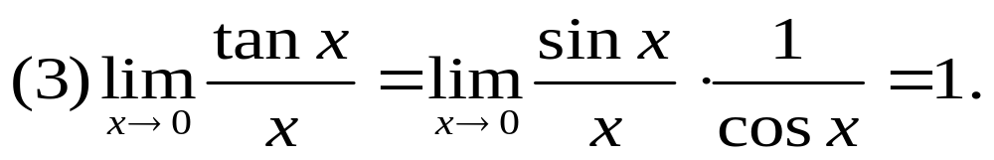
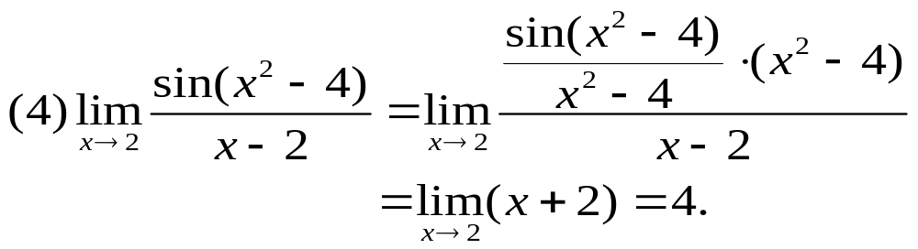
两个重要极限

Slide 11
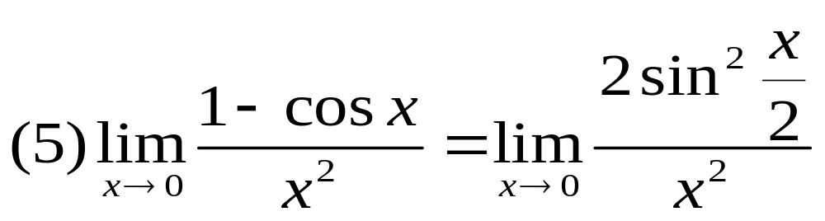
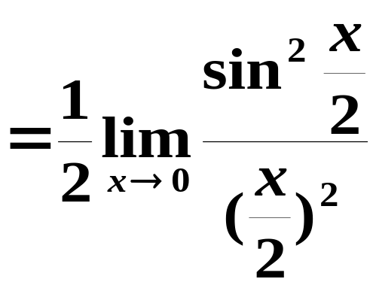
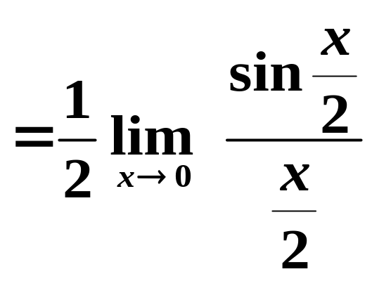

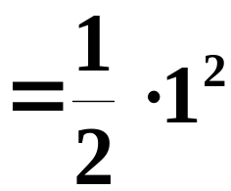

两个重要极限

Slide 12
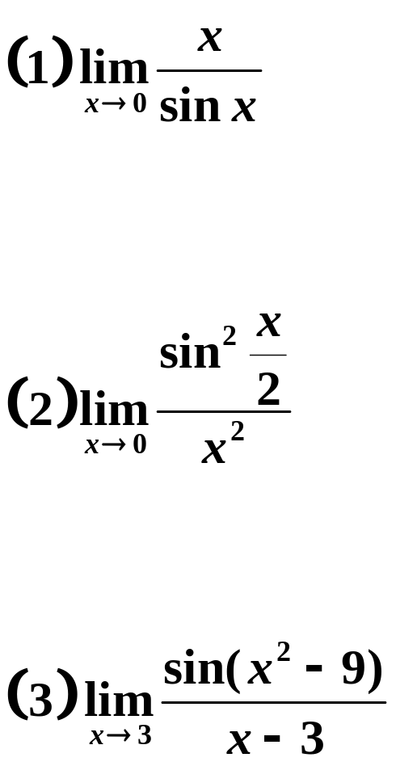
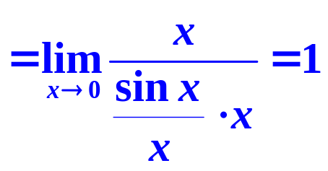
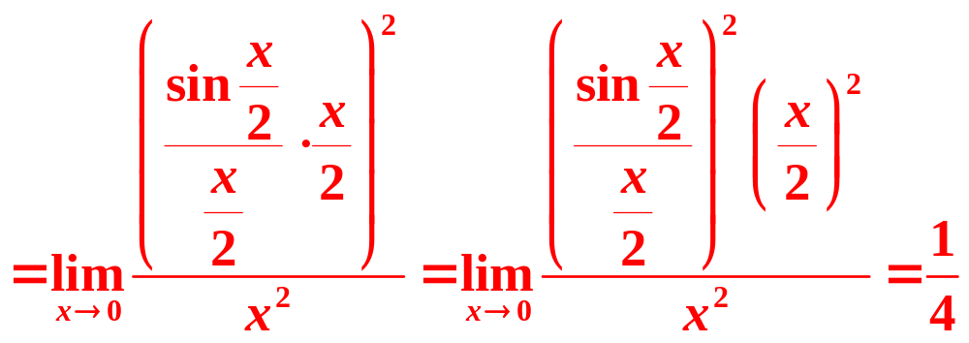
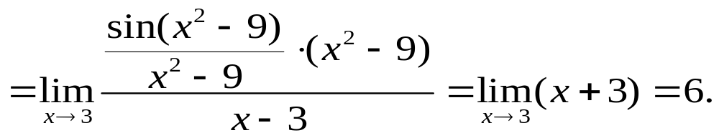
两个重要极限
练习

Slide 13
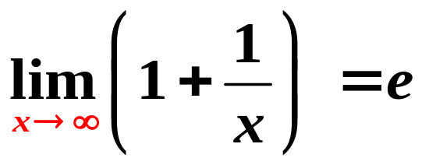

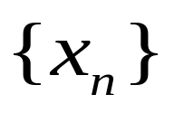







两个重要极限
二、 准则与重要极限2
准则(数列形式)
单调有界数列必有极限 .
只给出几何解释 ——
设 是单调增加且“上有界”的数列，
则数列 的极限存在．

Slide 14
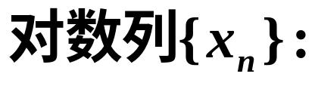


两个重要极限
同理若 是单调减少且“下有界”的数列，
则数列 的极限存在．
单调有界
有极限
有界

Slide 15
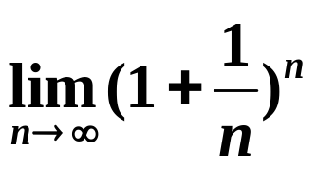
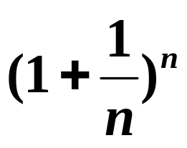











的特点：
(1) 底含变量n，指数也含变量n——幂指函数
(2) 当 时，底 ，指数 —— 型
(3) 指数为 (底－1) 的倒数
10
2.593742
100000
2.718268237
100
2.70481383
1000000
2.718280469
1000
2.71692393
10000000
2.718281693
10000
2.718145927
100000000
2.718281815
时
用 表示

Slide 16







两个重要极限
例 当
观察
的变化趋势.

Slide 17



两个重要极限
重要极限2
一般形式

Slide 18





两个重要极限
该极限的特点:
(2) 括号中1后的变量(包括符号)与幂互为倒数.
注
若极限呈
但第二个特点不具备,
则
通常凑指数幂使(2) 成立.

Slide 19




两个重要极限
重要极限2的不同形式

Slide 20



两个重要极限
例4
解:

Slide 21







两个重要极限
例5 求
解：
解：

Slide 22




两个重要极限
例6
解一
解二

Slide 23







两个重要极限
例7
例8
解:

Slide 24








两个重要极限
*例9
解
*例10

Slide 25





两个重要极限
练习

Slide 26




两个重要极限
1. 选择题
D
C

Slide 27






两个重要极限
A
解一
解二

Slide 28
本次课结束 谢谢同学们

Slide 29

再 见

